Slide 1
عکاس : مهشید فراهانی

Slide 2
عکاس : مونا امام جمعه

Slide 3
عکاس : سیما یوسفی نژاد

Slide 4
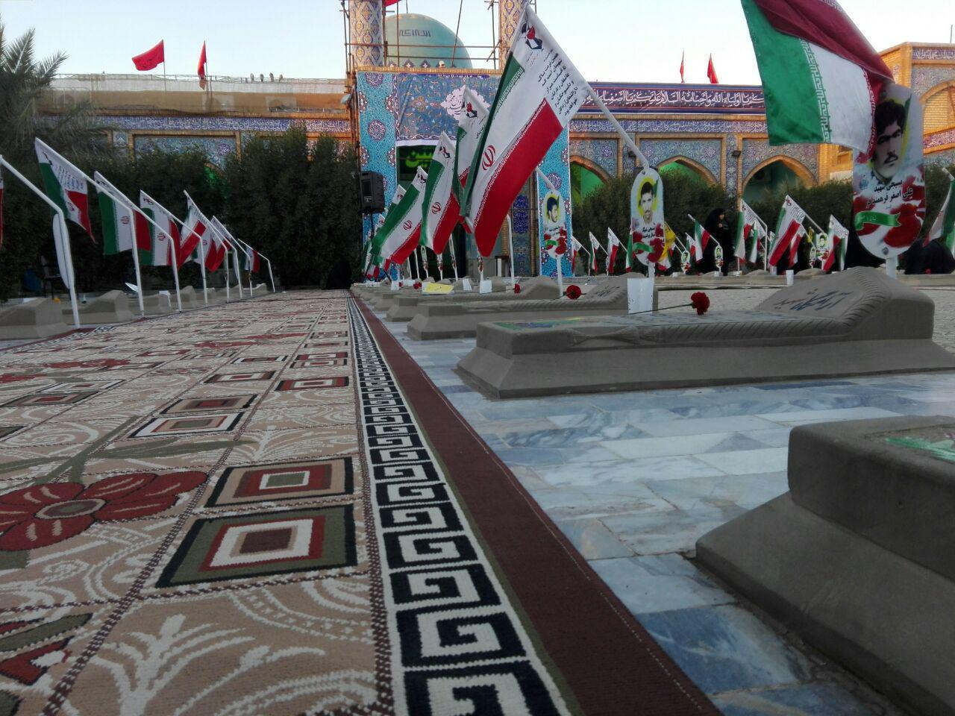
عکاس :
مهدیه تراب نژاد

Slide 5
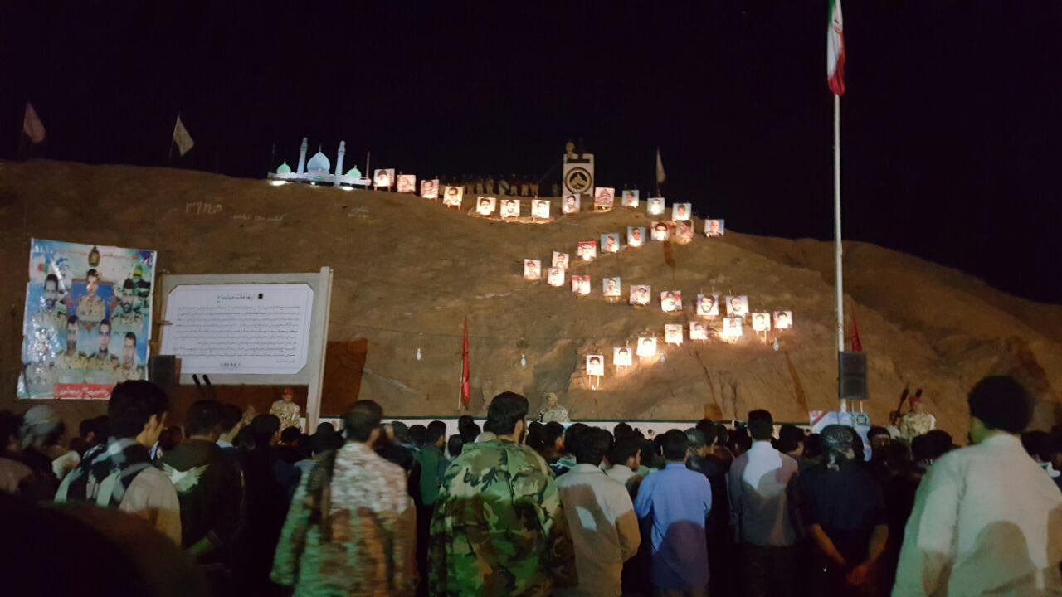
عکاس :
زهرا صادقی

Slide 6
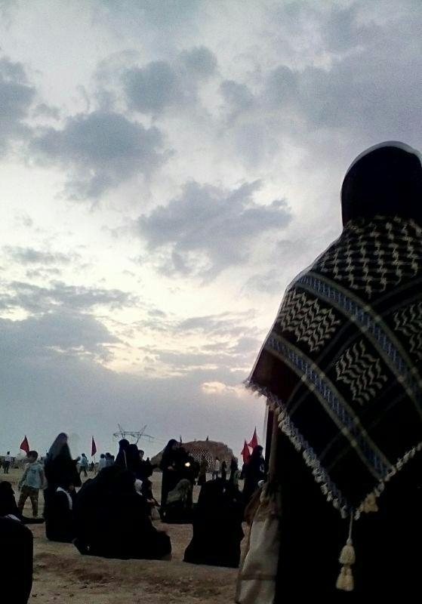
عکاس :
زهرا حیاتی

